Slide 2
리눅스 설치

Slide 3
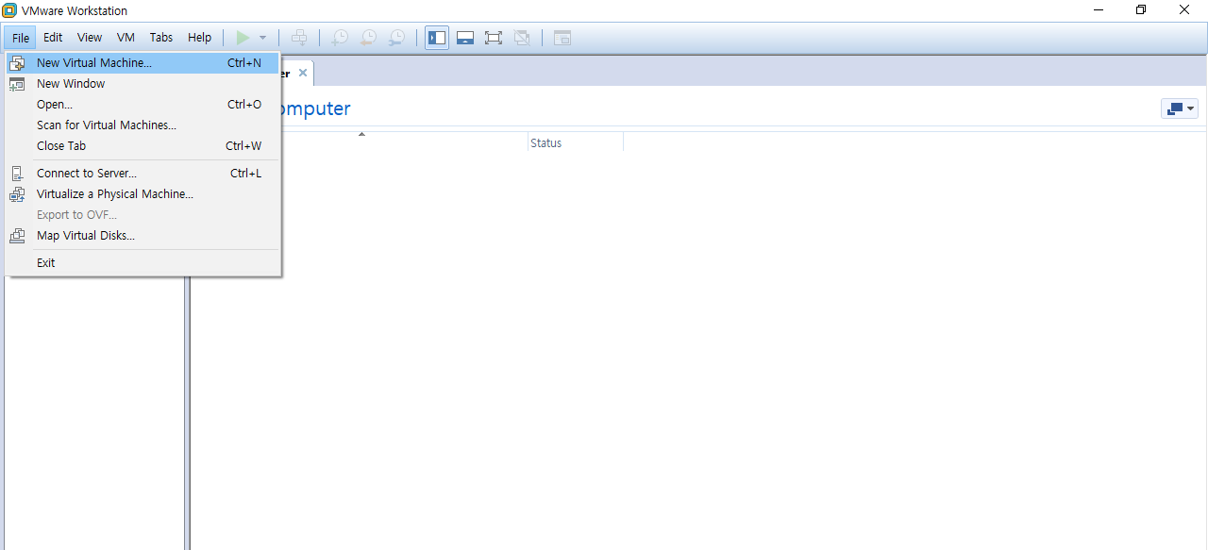
리눅스 설치
file – new virtual machine 선택

Slide 4
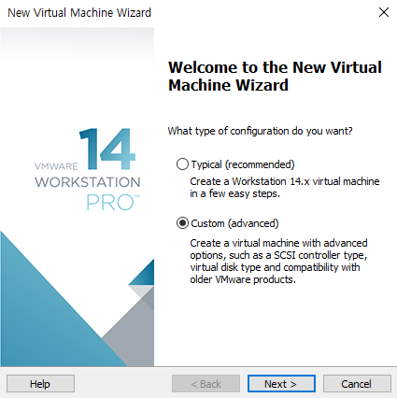
리눅스 설치
typical은 일반적인 설정
custom으로 직접 설정을 해봅니다.

Slide 5
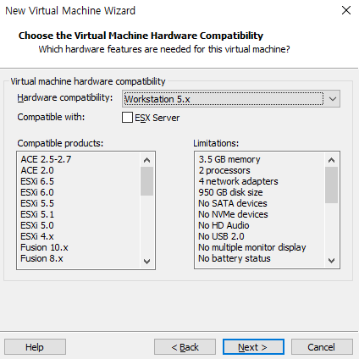
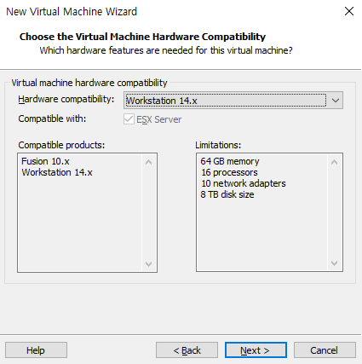
리눅스 설치
버전이 높을수록 제약이 적으므로 높은 버전으로 설치

Slide 6
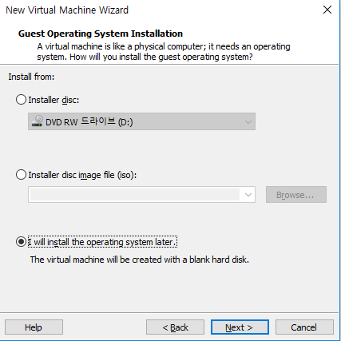
리눅스 설치
guest operating system은 vmware에서 설치할 linux를 의미
나중에 설치하기를 누르고 넘어갑니다.

Slide 7
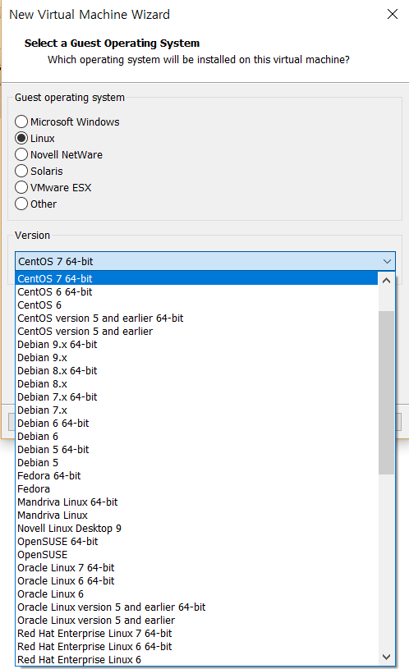
리눅스 설치
OS(operating system)은
Linux – CentOS 7 64-bit를 선택합니다.

Slide 8
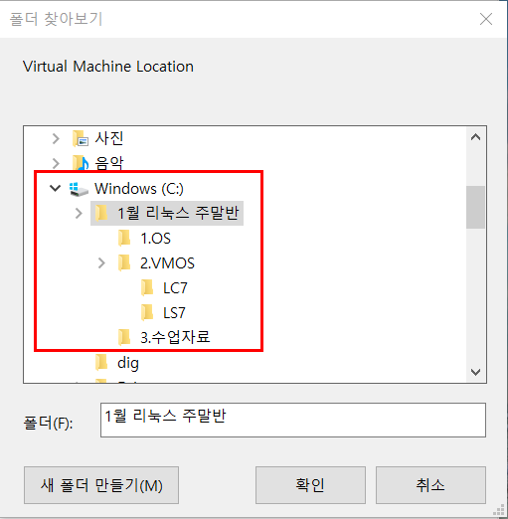
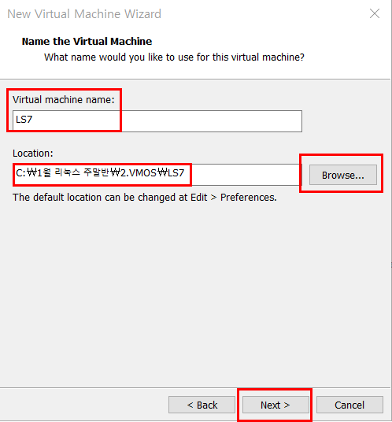
리눅스 설치
virtual machine 이름 : LS7
위치 : 2.VMOS -> LS7

Slide 9
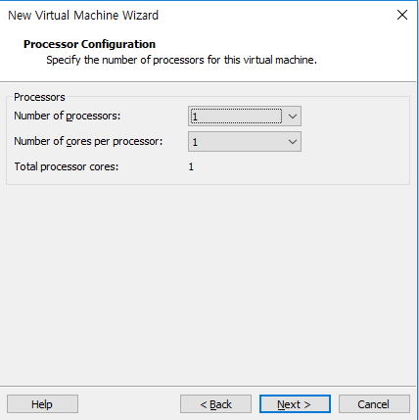
리눅스 설치
프로세서와 cores는 1개씩
가상장치이므로 core수를 늘려도 큰 차이가 없습니다.

Slide 10
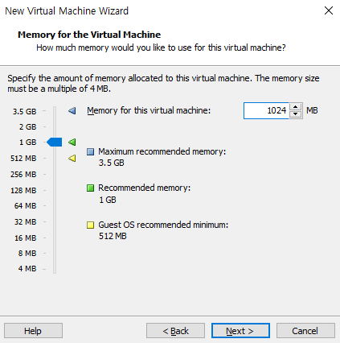
리눅스 설치
용량은 1GB = 1024MB로 설정합니다.

Slide 11
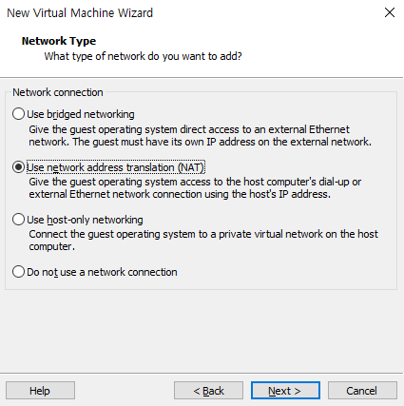
리눅스 설치
use bridged networking : 아이피주소를 안 숨김 (충돌 안되게 일일이 다 지정해줘야 됨)
nat : 아이피 주소를 숨김(공인주소 <-> 사설주소 변환)
use host-only : 오직 내부만 -> 인터넷 통신 안됨

Slide 12
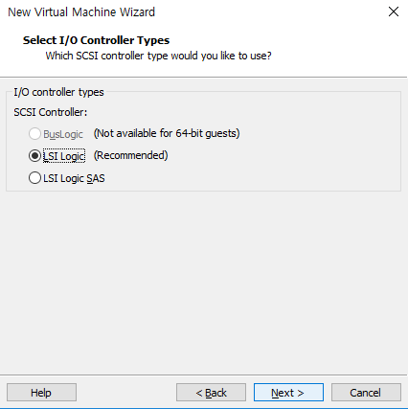
리눅스 설치

Slide 13
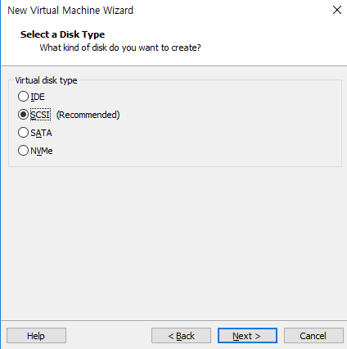
리눅스 설치
SCSI는 컴퓨터와 주변기기를 연결하는 방식을 말하는데 주로 서버에서 다량의 저장장치들을 손쉽고 빠르게 연결하며, 데이터 안정성을 높일 수 있도록 사용되고 있습니다.
IDE는 과거에 사용하던 컴퓨터와 주변기기를 연결하는 방식인데 최근에는 SATA를 씀으로
거의 사용하지 않습니다.

Slide 14
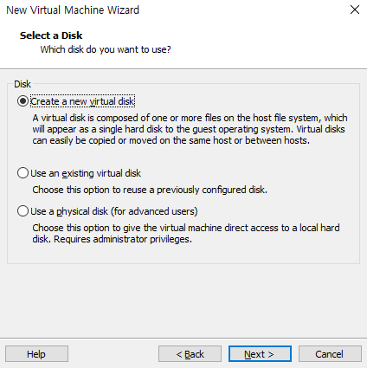
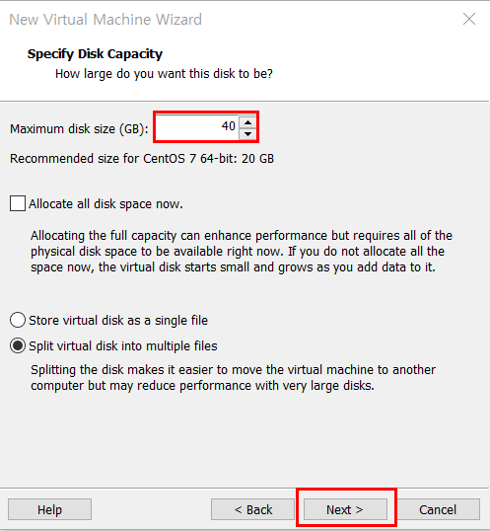
리눅스 설치
최대 메모리를 40GB로 설정해 놓습니다.
바로 40GB를 사용하는 게 아니라 필요 할 때만 필요한 공간을 차지하므로 걱정하지 않아도 됩니다.

Slide 15
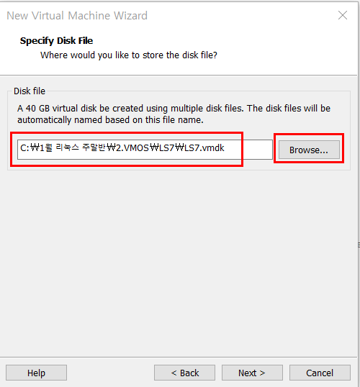
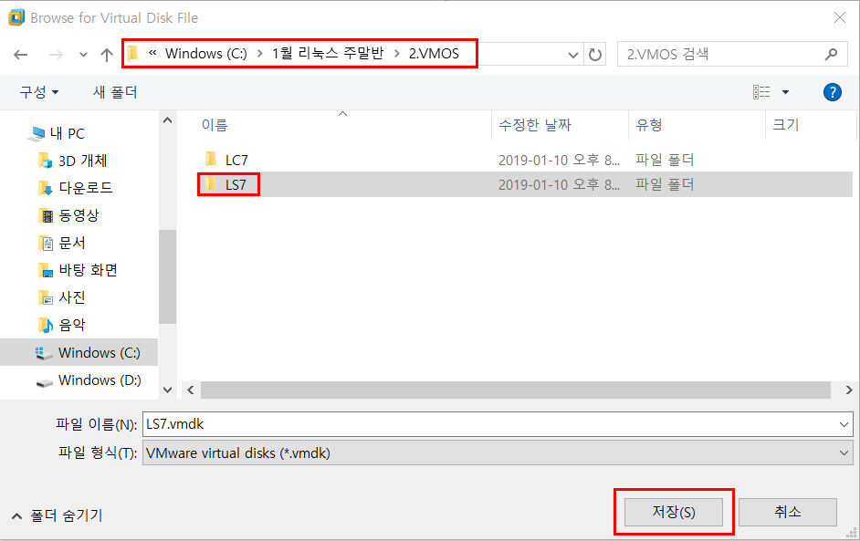
리눅스 설치
리눅스 구성파일들이 저장될 폴더를 새로 만들어서 선택해 줍니다.

Slide 16
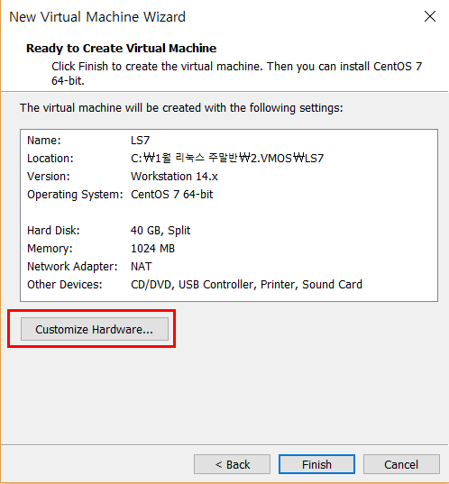
리눅스 설치
Finish 버튼을 누른 후 edit virtual machine settings를 누르면
다시 설정할 수 있습니다.

Slide 17
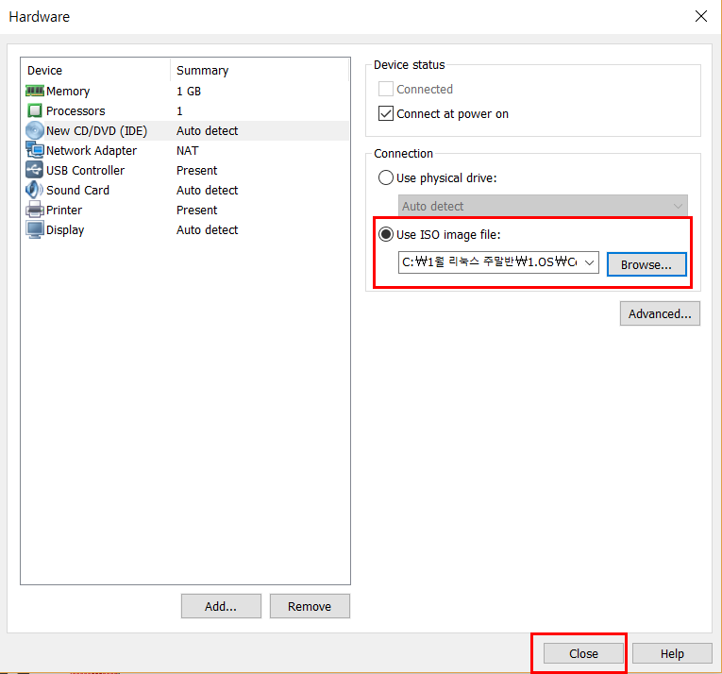
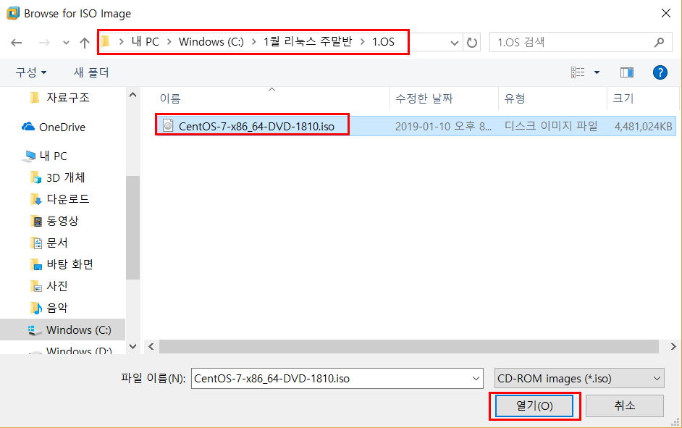
리눅스 설치
use ISO image file 의 browse를 눌러서 1.OS에 넣어 둔 CentOS-7 을 선택합니다.

Slide 18
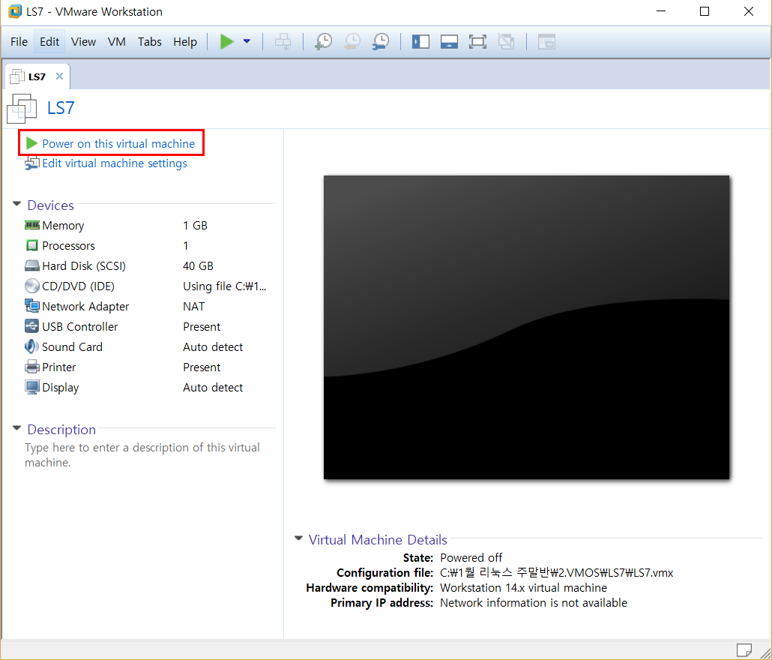
리눅스 설치
그 후 power on 을 눌러서 전원을 켜줍니다.

Slide 19
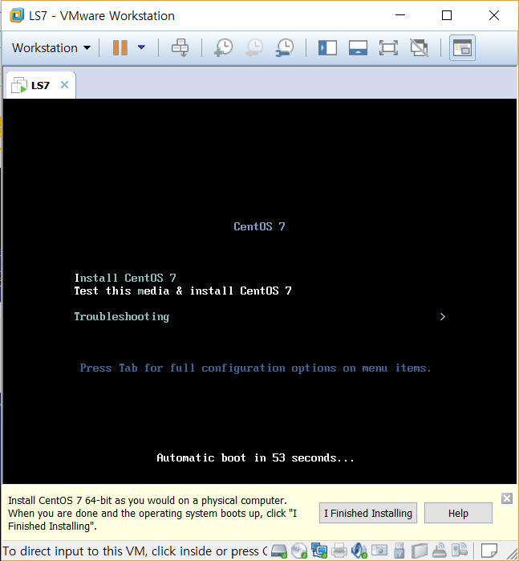
리눅스 설치

Slide 20
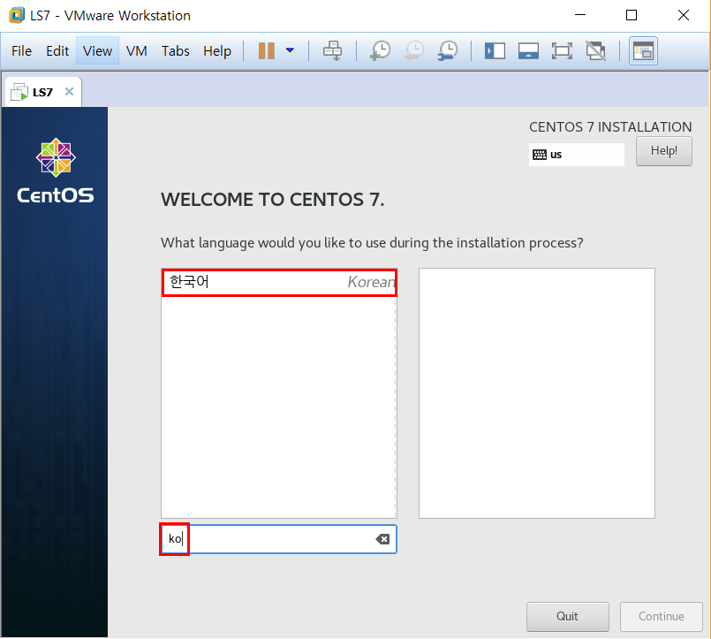
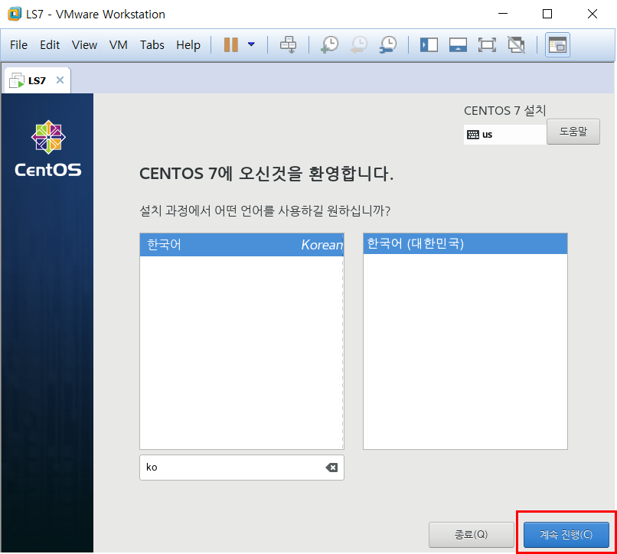
리눅스 설치

Slide 21
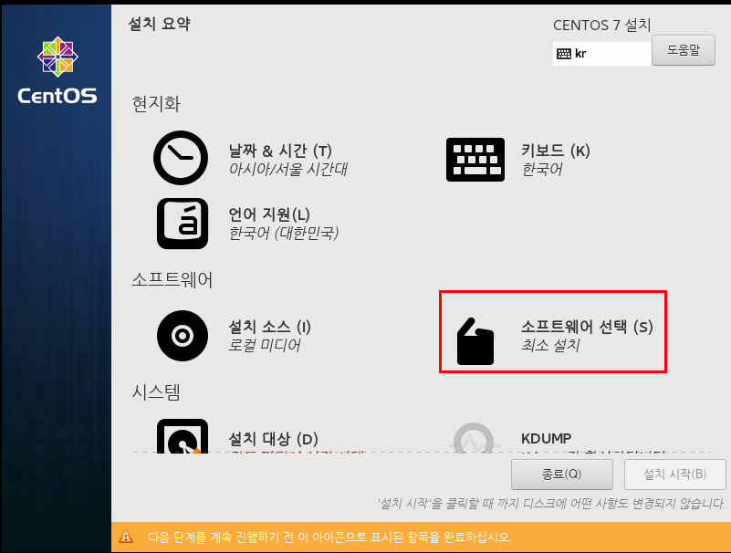
리눅스 설치
소프트웨어 선택(s)

Slide 22
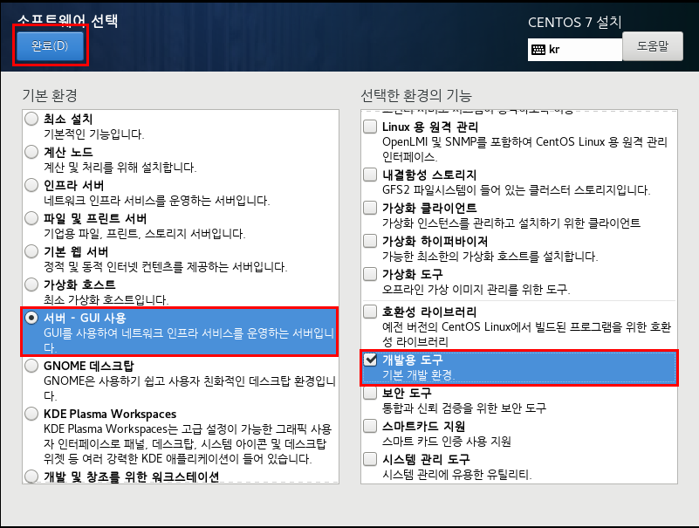
리눅스 설치
서버 – GUI 사용 -> 개발도구 선택

Slide 23
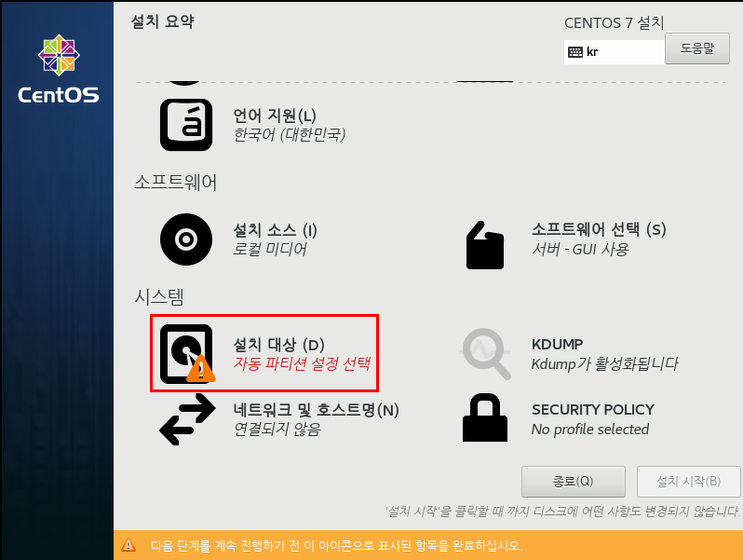
리눅스 설치
자동 파티션 설정 선택

Slide 24
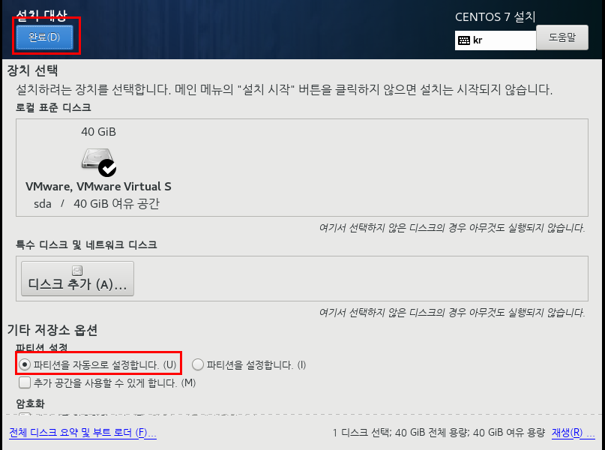
리눅스 설치
파티션 자동 설정

Slide 25
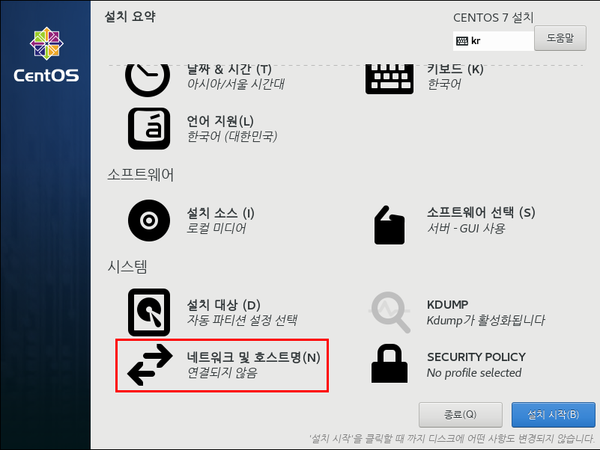
리눅스 설치
네트워크 설정

Slide 26
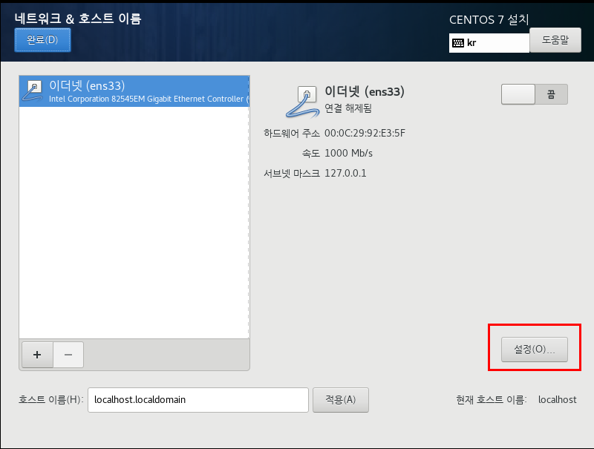
리눅스 설치
설정 선책

Slide 27
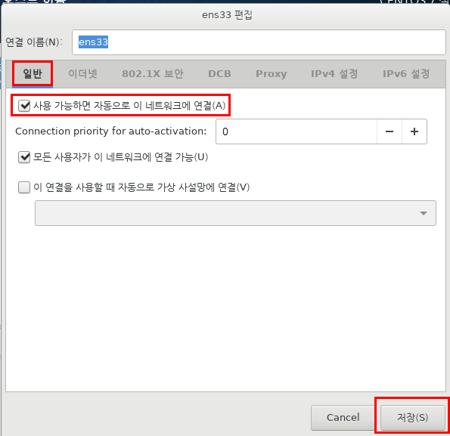
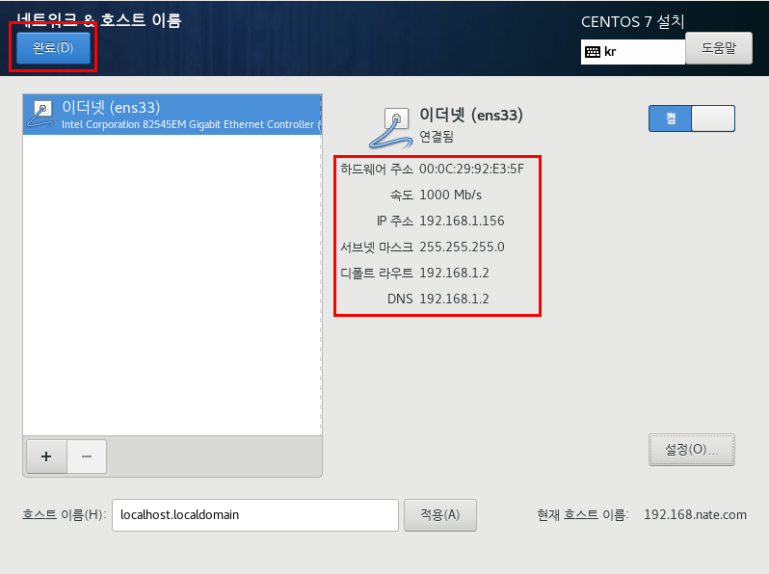
리눅스 설치

Slide 28
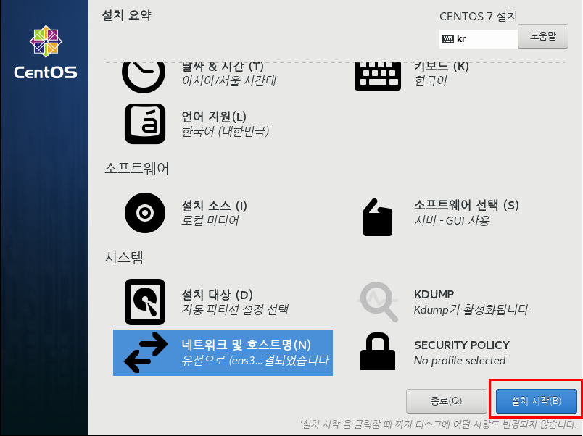
리눅스 설치

Slide 29
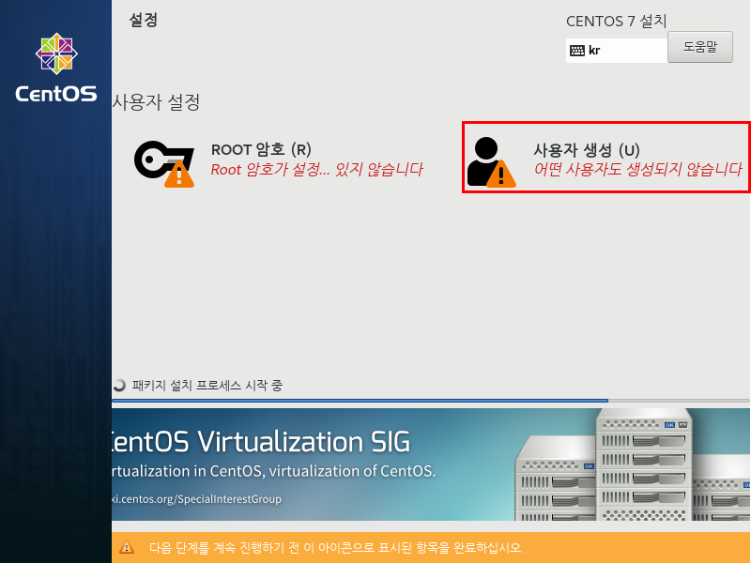
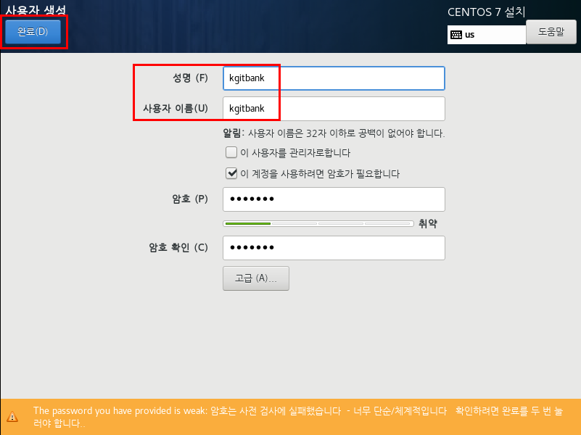
리눅스 설치
암호 : qwe@123

Slide 30
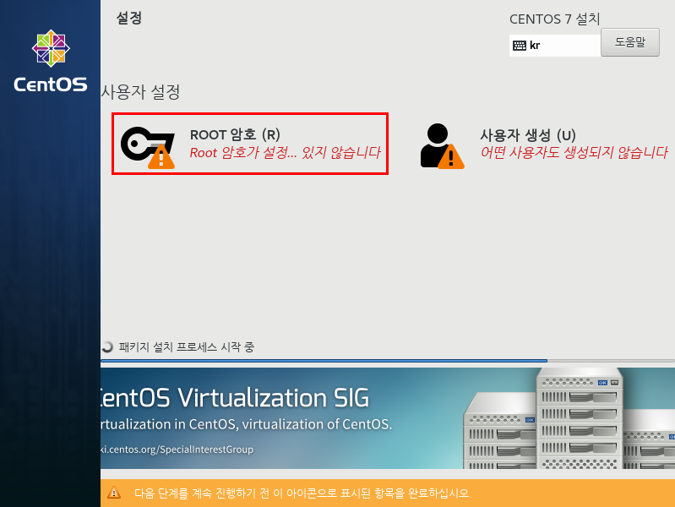
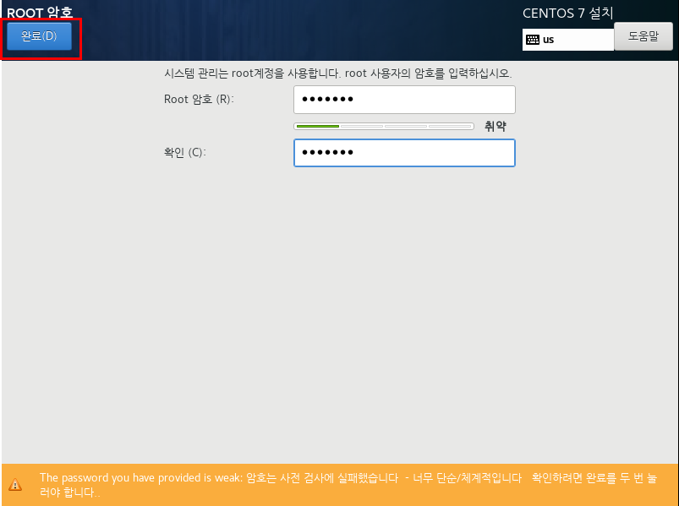
리눅스 설치
암호 : qwe@123

Slide 31
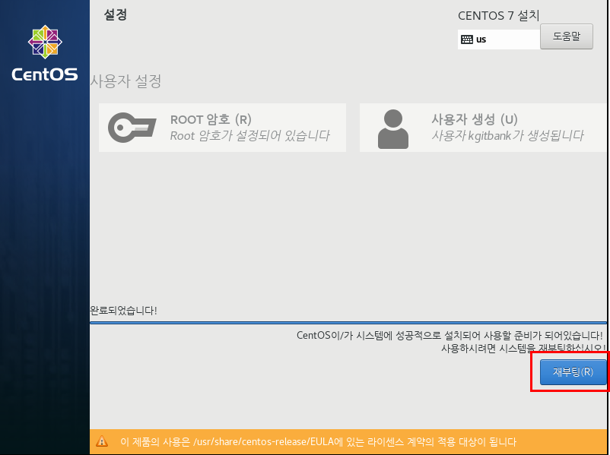
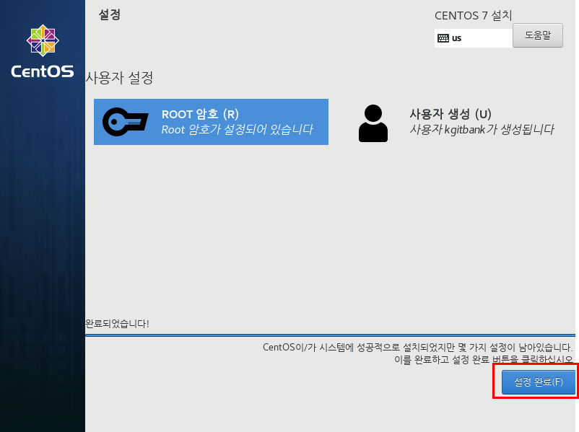
리눅스 설치

Slide 32
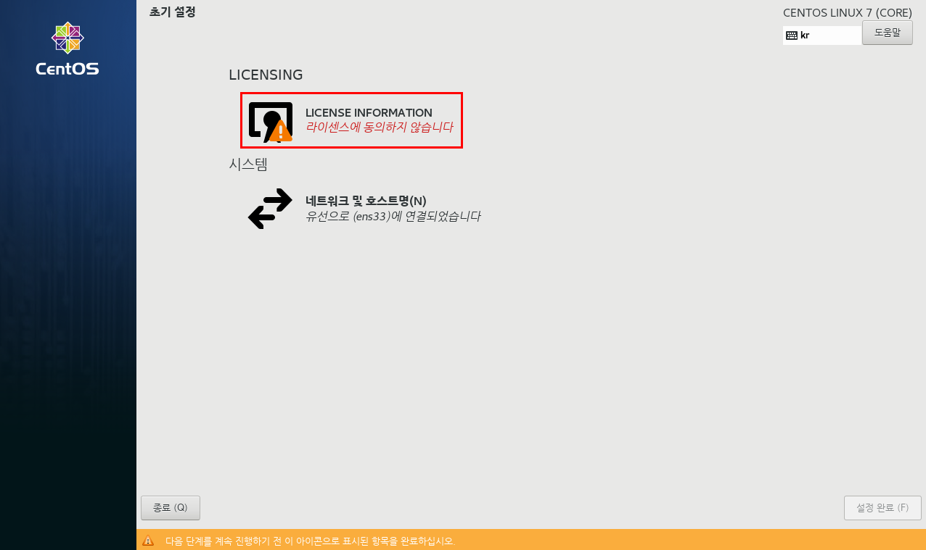
리눅스 설치

Slide 33
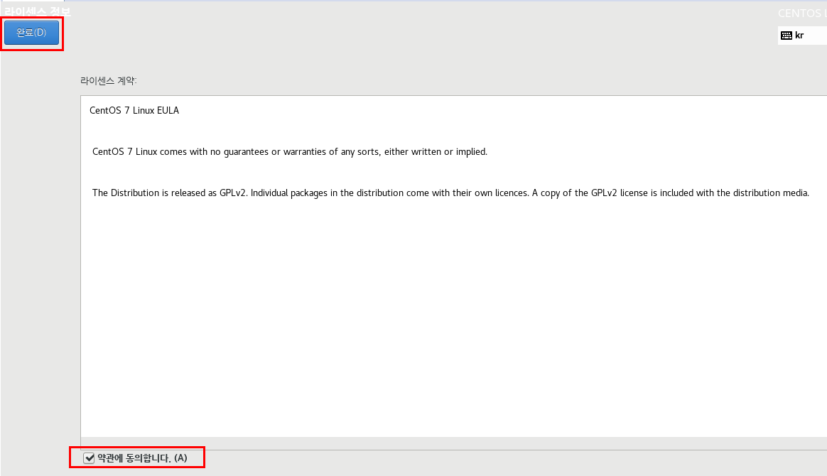
리눅스 설치

Slide 34
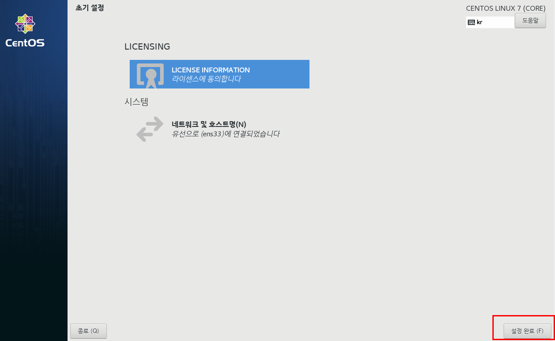
리눅스 설치

Slide 35
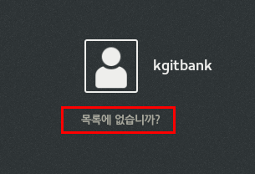
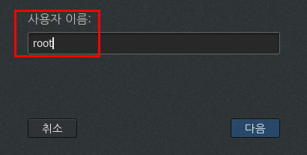
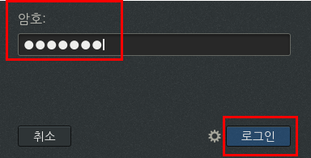
리눅스 설치
사용자 : root
암호 : qwe@123

Slide 36
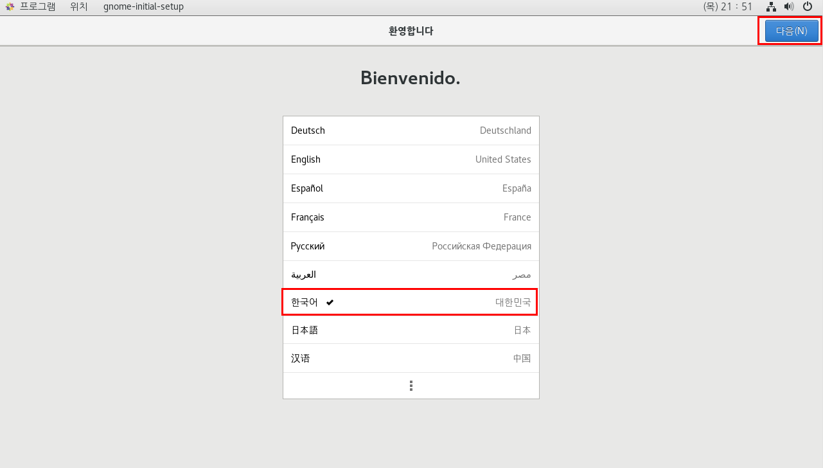
리눅스 설치
한국어 선택 후 다음

Slide 37
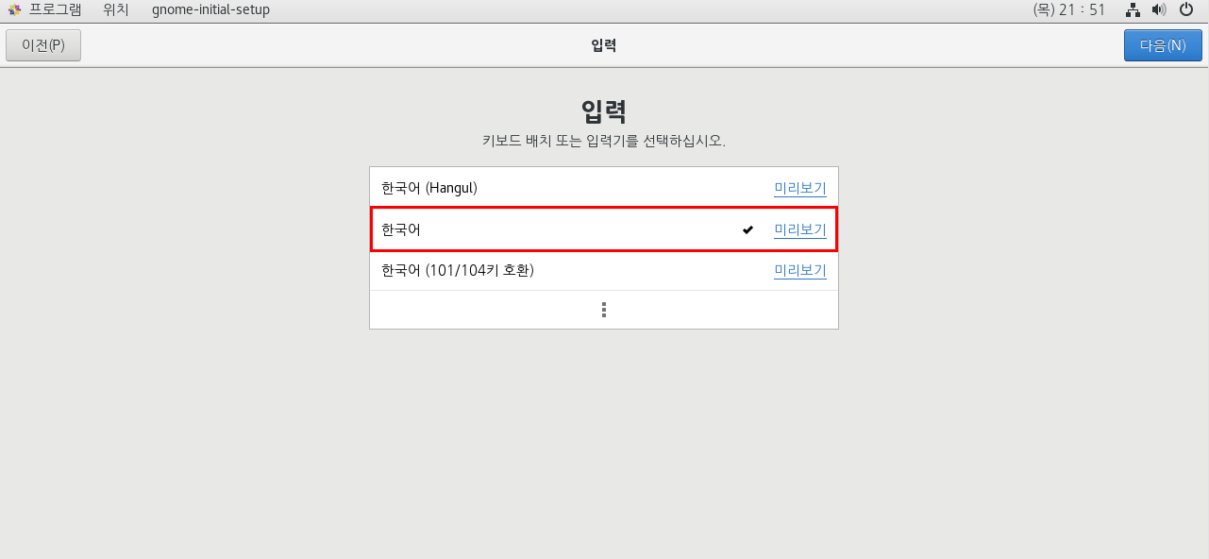
리눅스 설치
한국어 선택 후 다음

Slide 38
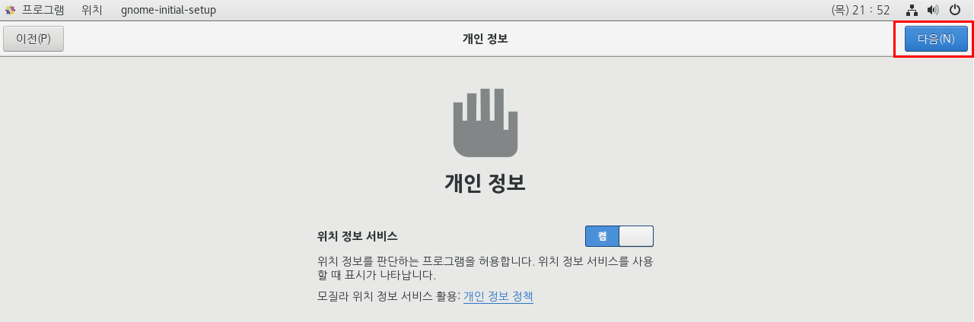
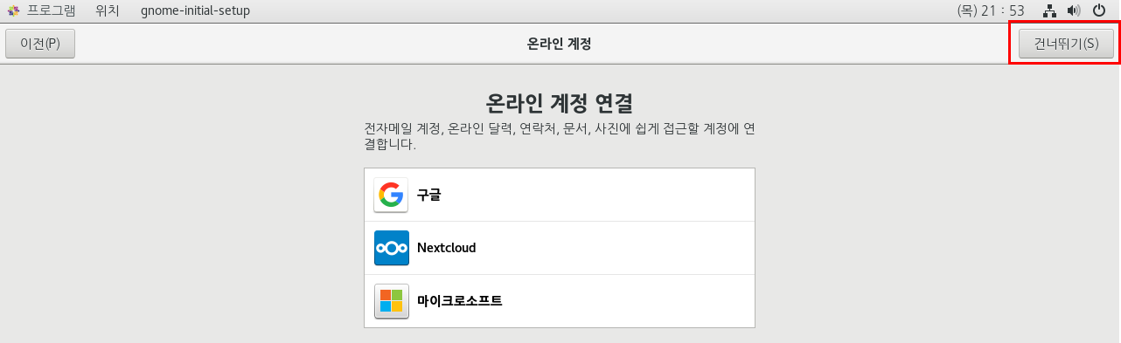
리눅스 설치

Slide 39
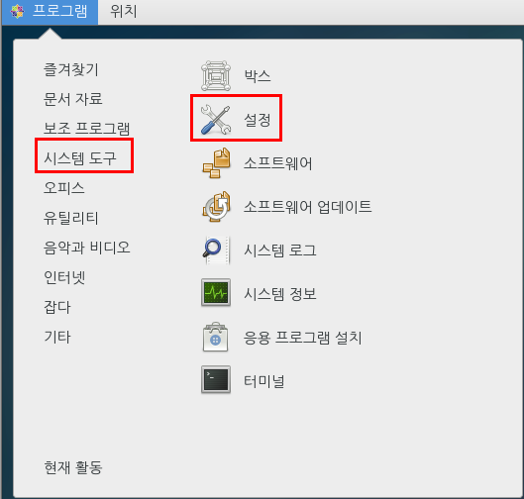

리눅스 설치

